Slide 1
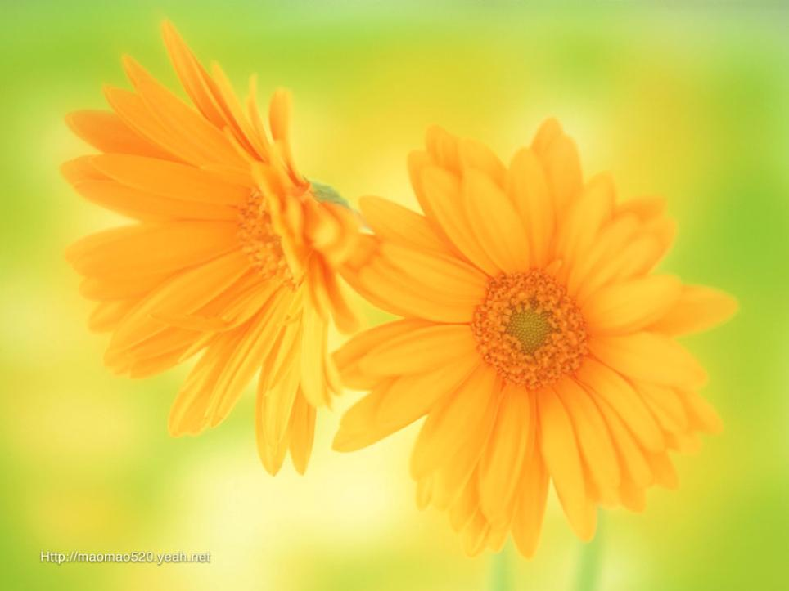
我有一盒彩笔

Slide 2

画一条蓝色的直线，
那是小河流过稻田。
画一个黄色的圆，
那是中秋明月挂在山尖。
画一条紫色的曲线，
那是连绵起伏的远山。

Slide 3
我有一盒彩笔，
我用它画明天的理想：
我画透明的海洋，
为了看清海底的宝藏。
我画绿色的太阳，
为了让夏天凉爽。
我画结满面包的大树，
为了永远消灭饥荒。
我画小朋友长上翅膀，
为了在广阔的天空飞翔。

Slide 4
直线 曲线 稻田 紫色
连绵起伏 理想 透明
宝藏 结满 永远 饥荒
消灭 彩笔 圆形 海底

Slide 5
直线
曲线
稻田
紫色
连绵起伏
理想
透明
宝藏
结满
永远
饥荒
消灭
彩笔
圆形
海底

Slide 6


盒 线 稻 紫 绵
伏 理 透 宝 藏
结 永 饥 荒 消
灭 彩 圆 底

Slide 7


Slide 8
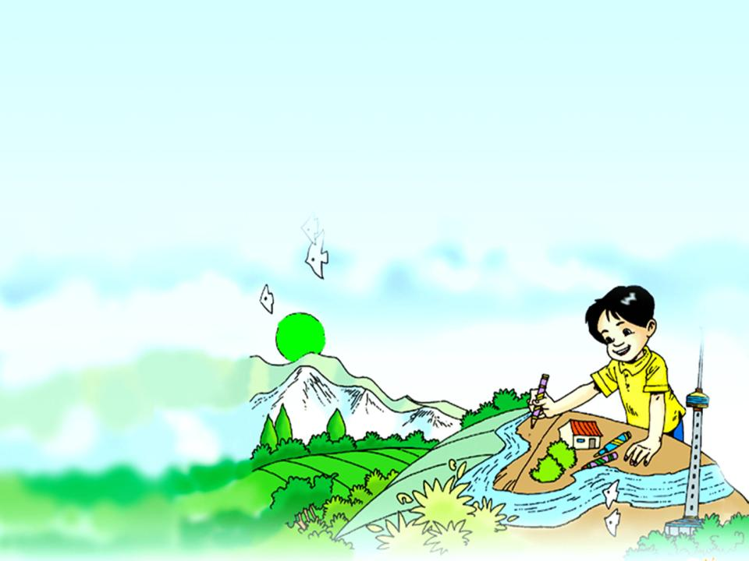
我有一盒彩笔，
我用它画美丽的今天：
画一条蓝色的直线，
那是小河流过稻田。
画一个黄色的圆，
那是中秋明月挂在山尖。
画一条紫色的曲线，
那是连绵起伏的远山。
画一个细细直立的三角，
那是电视塔插入云天。

Slide 9
画一条蓝色的直线，
那是小河流过稻田。

Slide 10
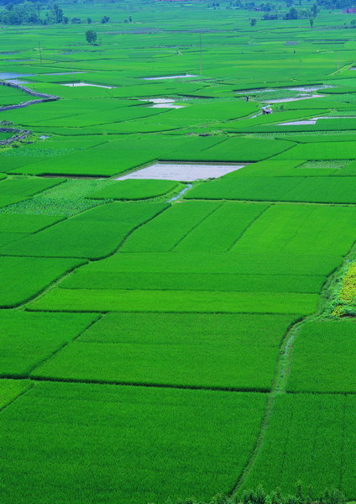
稻田

Slide 11
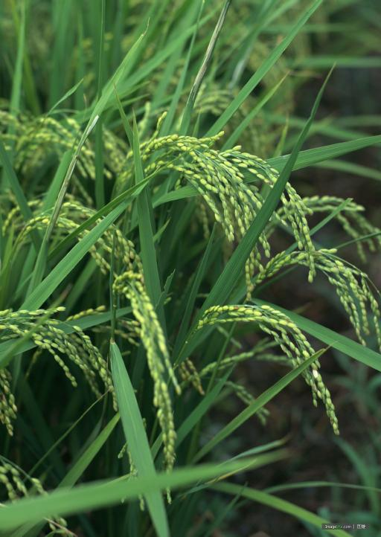


Slide 12
画一条蓝色的直线，
那是小河流过稻田。

Slide 13
画一个黄色的圆，
那是中秋明月挂在山尖。

Slide 14

画一条紫色的曲线，
那是连绵起伏的远山。

Slide 15
曲qū（ ）
qǔ（ ）
曲qū（曲线）
qǔ（弯曲）

Slide 16
连绵起伏

Slide 17
起伏

Slide 18
连绵起伏

Slide 19
绵
棉

Slide 20
画一条紫色的曲线，
那是连绵起伏的远山。

Slide 21
我有一盒彩笔
我有一盒彩笔，
我用它画美丽的今天：
画一条蓝色的直线，
那是小河流过稻田。
画一个黄色的圆，
那是中秋明月挂在山尖。
画一条紫色的曲线，
那是连绵起伏的远山。
画一个细细直立的三角，
那是电视塔插入云天。

Slide 23
插入云天

Slide 24
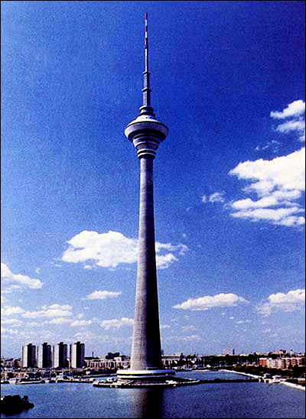
画一个细细直立的三角，
那是电视塔插入云天。

Slide 26

我有一盒彩笔，
我用它画明天的理想：
我画透明的海洋，
为了看清海底的宝藏。
我画绿色的太阳，
为了让夏天凉爽。
我画结满面包的大树，
为了永远消灭饥荒。
我画小朋友长上翅膀，
为了在广阔的天空飞翔。

Slide 27
我画透明的海洋，
为了看清海底的宝 。
藏
藏zàng（ 宝藏、 西藏）
cáng（捉迷藏、收藏）
藏zàng（ ）
cáng（ ）

Slide 28
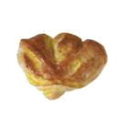




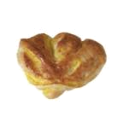



结
我画 满面包的大树，为了永远消灭饥荒。

Slide 29
我画结满面包的大树，
为了永远消灭饥荒。
jiē jié
结满苹果（ ）团结友爱（ ）长得结实（ ）开花结果（ ）

Slide 30
我画结满面包的大树，
为了永远消灭饥荒。
jiē
jié
jiē
结满苹果（ ）团结友爱（ ）长得结实（ ）开花结果（ ）
jié
jiē
jiē

Slide 31
饣
几
饥

Slide 32
饥荒

Slide 33
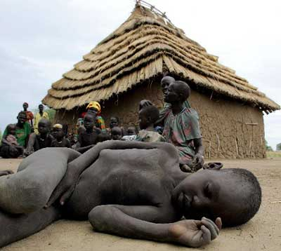
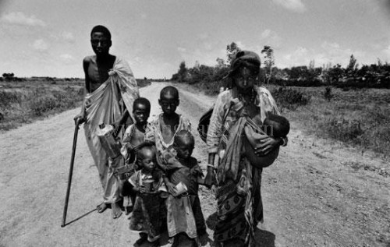

Slide 34
消灭
饥荒

Slide 36
永远
消灭
饥荒

Slide 37

我画结满面包的大树，为了 。
永远消灭饥荒

Slide 38
我有一盒彩笔，
我用它画明天的理想：
我画透明的海洋，
为了看清海底的宝藏。
我画绿色的太阳，
为了让夏天凉爽。
我画结满面包的大树，
为了永远消灭饥荒。
我画小朋友长上翅膀，
为了在广阔的天空飞翔。

Slide 39
我有一盒彩笔，
我用它画美丽的今天：
画 ，
那是 。
几个大大小小的椭圆

Slide 40
我有一盒彩笔，
我用它画美丽的今天：
画 ，
那是 。
一条绿色的折线

Slide 41
我有一盒彩笔，
我用它画美丽的今天：
画 ，
那是 。
一条蓝色的曲线

Slide 42
我有一盒彩笔，
我用它画美丽的今天：
画 ，
那是 。
几个绿色的三角

Slide 43


Slide 44
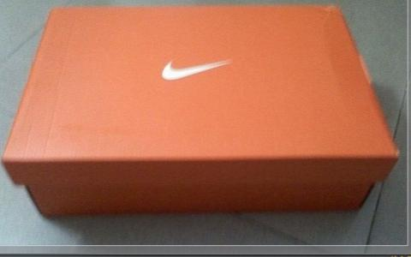
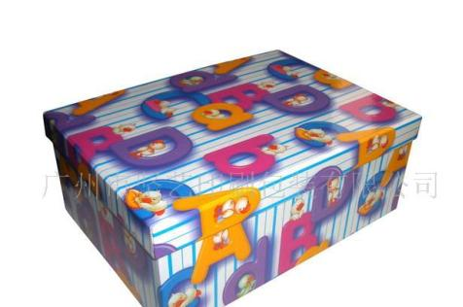

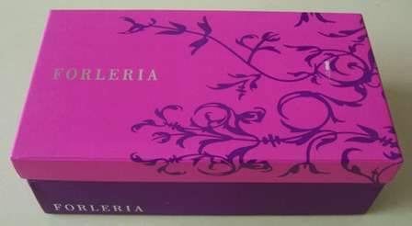
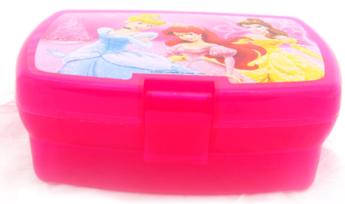

Slide 45
皿字底：
盆、盐、盛、盘、盖

